Slide 1
Spring Batch

Slide 2
Índice
¿Qué es Spring Batch?
Arquitectura
Proyecto: CSVtoXML
Tasklets vs Chunks
Explorando la documentación
Configuración avanzada
Filtrar el API
Información personalizada
Cambiar los mensajes de respuesta

Slide 3
¿Qué es Spring Batch?
Es un framework ligero que facilita el desarrollo de aplicaciones Batch
Es una simplificación de la arquitectura tradicional del procesamiento por lotes.
Se ajusta a JSR-352 (Batch Applications for the Java Platform)
NO ES un planificador de tareas. Para ello existen frameworks como Quartz o Tivoli

Slide 4
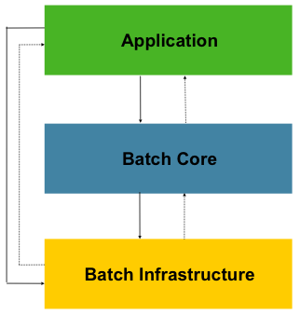
Arquitectura

Slide 5
Arquitectura
Application, contiene todos Jobs y el código escrito por el desarrollador
Batch Core, contiene las clases que en runtime son necesarias para iniciar y controlar un Job.
Batch Infrastructure, Contiene lectores, escritores y servicios comunes, que son utilizados tanto por el desarrollador de la aplicación, como por el propio framework.
Tanto Application como Batch Core están construidos sobre Batch Infrastructure

Slide 6
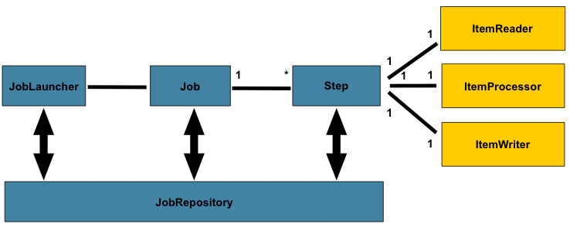
Arquitectura - Componentes
Un Job tiene muchos Steps, cada Step tiene un ItemReader, un ItemProcessor y un ItemWriter. Un Job necesita ser iniciado (mediante JobLauncher) y se necesita almacenar la información de ejecución (usando JobRepository)

Slide 7
Arquitectura - Componentes - Job
Un Job es una entidad que encapsula un procesamiento por lotes completo.
Es un contenedor de instancias de Step.
En él se combinan múltiples Steps que se enlazan mediante un flujo
Permite una establecer una configuración global para los Steps.

Slide 8
Arquitectura - Componentes - Job
@Bean public Job csvToXmlJob() { return this.jobBuilderFactory.get("csvToXmlJob") .start(readCsv()) // 1st step .next(transformToXML()) // 2nd step .next(writeXML()) // 3rd step .end() .build(); }

Slide 9
Arquitectura - Componentes - Job
Supongamos un Job que se ejecuta al final de cada día.
JobInstance hace referencia al concepto de ejecución lógica, es decir, cada día habría una instancia del Job.
JobExecution es la ejecución de cada instancia, una instancia puede ser ejecutada varias veces, por ejemplo si falla la ejecución anterior.
Las instancias tienen parámetros, como el identificador, que se almacenan en JobParameters.

Slide 10
Arquitectura - Componentes - Step
Step es una entidad que encapsula una fase independiente y secuencial procesamiento por lotes completo
Un Step es donde el desarrollador implementa la solución del negocio
Al igual que Job, Step tiene su StepExecution, que está relacionado a JobExecution
Un StepExecution representa un único intento de ejecución de un Step
Cada ejecución contiene un ExecutionContext

Slide 11
Arq. - Comp. - Execution Context
ExecutionContext es una colección clave/valor gestionada por el framework
Permite almacenar información en el ámbito de StepExecution o de JobExecution

Slide 12
Arq. - Comp. - Job Repository
JobRepository es el mecanismo de persistencia para los componentes que hemos visto hasta ahora
Provee de CRUD para Job y Step
Cuando una tarea se lanza por primera vez un JobExecution se obtiene desde el repositorio
JobExecution y StepExecution se persisten a través de JobRepository durante la ejecución

Slide 13
Arq. - Comp. - Job Launcher
JobLauncher es la interfaz para iniciar un Job dado un conjunto de JobParameters
Sus implementaciones obtendrán un JobExecution válido desde el JobRepository y ejecutará el Job
public interface JobLauncher { public JobExecution run(Job job, JobParameters jobParameters) throws JobExecutionAlreadyRunningException, JobRestartException, JobInstanceAlreadyCompleteException, JobParametersInvalidException; }

Slide 14
Arq. - Comp. - Item R-W-P
ItemReader, ItemWriter e ItemProcessor son una abstracción de Step
ItemReader representa la obtención de datos de entrada
ItemWriter representa la salida de datos
ItemProcessor representa el procesamiento de negocio de un ítem

Slide 15

Ejemplo Spring Batch
https://github.com/SpringFrameworkWorkshop/spring-batch.git

Slide 16
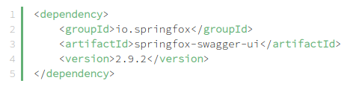
Añadir Swagger UI
Swagger UI es una solución integrada que facilita la interacción del usuario con la documentación API generada por Swagger
Para habilitar Swagger UI es necesario incluir la siguiente dependencia en el POM del proyecto:

Slide 17
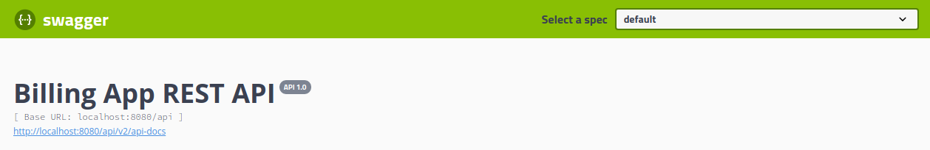
Añadir Swagger UI
Para verificar que Swagger UI funciona, se puede visitar la siguiente URL con el navegador:
http://localhost:8080/api/swagger-ui.html
(/api es el path del contexto de la aplicación)

Slide 18
Explorando la documentación
Dentro de la respuesta de Swagger hay una lista de todos los controladores definidos en la aplicación
Al hacer clic en cualquiera de ellos, se enumerarán los métodos HTTP válidos (DELETE, GET, HEAD, OPTIONS, PATCH, POST, PUT).
La ampliación de cada método proporciona datos útiles adicionales, como el estado de la respuesta, el tipo de contenido y una lista de parámetros
También es posible probar cada método usando la IU

Slide 19
Configura Swagger UI en los proyectos Billing App y Garage App
Una vez en marcha, prueba a interactuar con la API de alguna de las aplicaciones
Añade un nuevo endpoint y comprueba que al entrar de nuevo en Swagger UI aparece en la documentación

Slide 20

Configuración avanzada
El bean Docket de la aplicación se puede configurar para obtener más control sobre el proceso de generación de documentación API

Slide 21
Configuración avanzada
Filtrar el API
No siempre es deseable exponer la documentación para toda la API en un proyecto
Se puede restringir la respuesta de Swagger pasando parámetros a los métodos apis() y paths() de la clase Docket
RequestHandlerSelectors permite usar los predicados any o none, pero también se puede usar para filtrar la API de acuerdo con el paquete base, la anotación de clase y las anotaciones de método

Slide 22
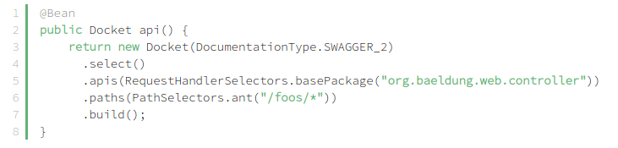
Configuración avanzada
Filtrar el API
PathSelectors proporciona filtrado adicional con predicados que escanean las rutas de solicitud de su aplicación
Se puede usar any(), none(), regex() o ant()

Slide 23
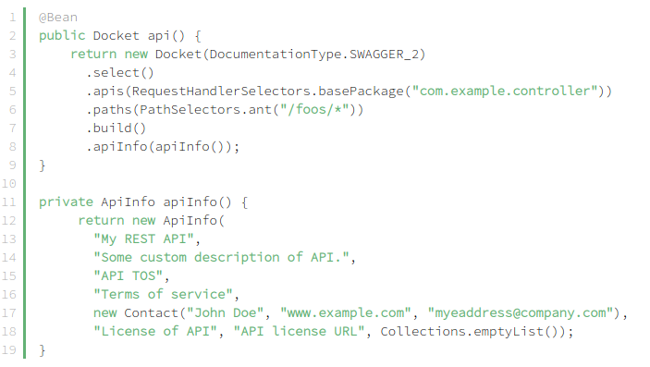
Configuración avanzada
Información personalizada
Swagger proporciona algunos valores predeterminados que se pueden personalizar
Para cambiar estos valores, se puede usar el método .apiInfo()
La clase ApiInfo contiene información personalizada sobre la API

Slide 24
Configuración avanzada
Cambiar los mensajes de respuesta
Swagger permite anular globalmente los mensajes de respuesta de los métodos HTTP a través del método globalResponseMessage() de Docket
En primer lugar, se debe indicar a Swagger que no use los mensajes de respuesta predeterminados.

Slide 25
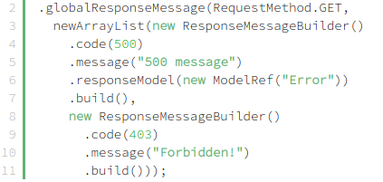
Configuración avanzada
Cambiar los mensajes de respuesta
Supongamos que queremos anular los mensajes de respuesta 500 y 403 para todos los métodos GET→ para lograr esto, se debe agregar el siguiente código al bloque de inicialización de Docket

Slide 26
Configura Swagger UI en los proyectos Billing App y Garage App para que utilicen algunas de estas configuraciones

Slide 27
Ref
Swagger
https://swagger.io/solutions/api-documentation/
http://www.baeldung.com/swagger-2-documentation-for-spring-rest-api

